Slide 1

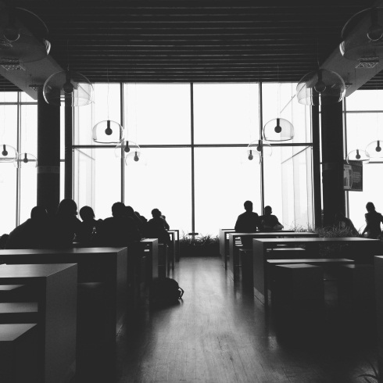
学习单元二 平面设计素材
项目一 拍摄摄影素材
●任务一 拍摄人物素材 ●任务二 拍摄风景素材 ●任务三 拍摄景物素材

Slide 2

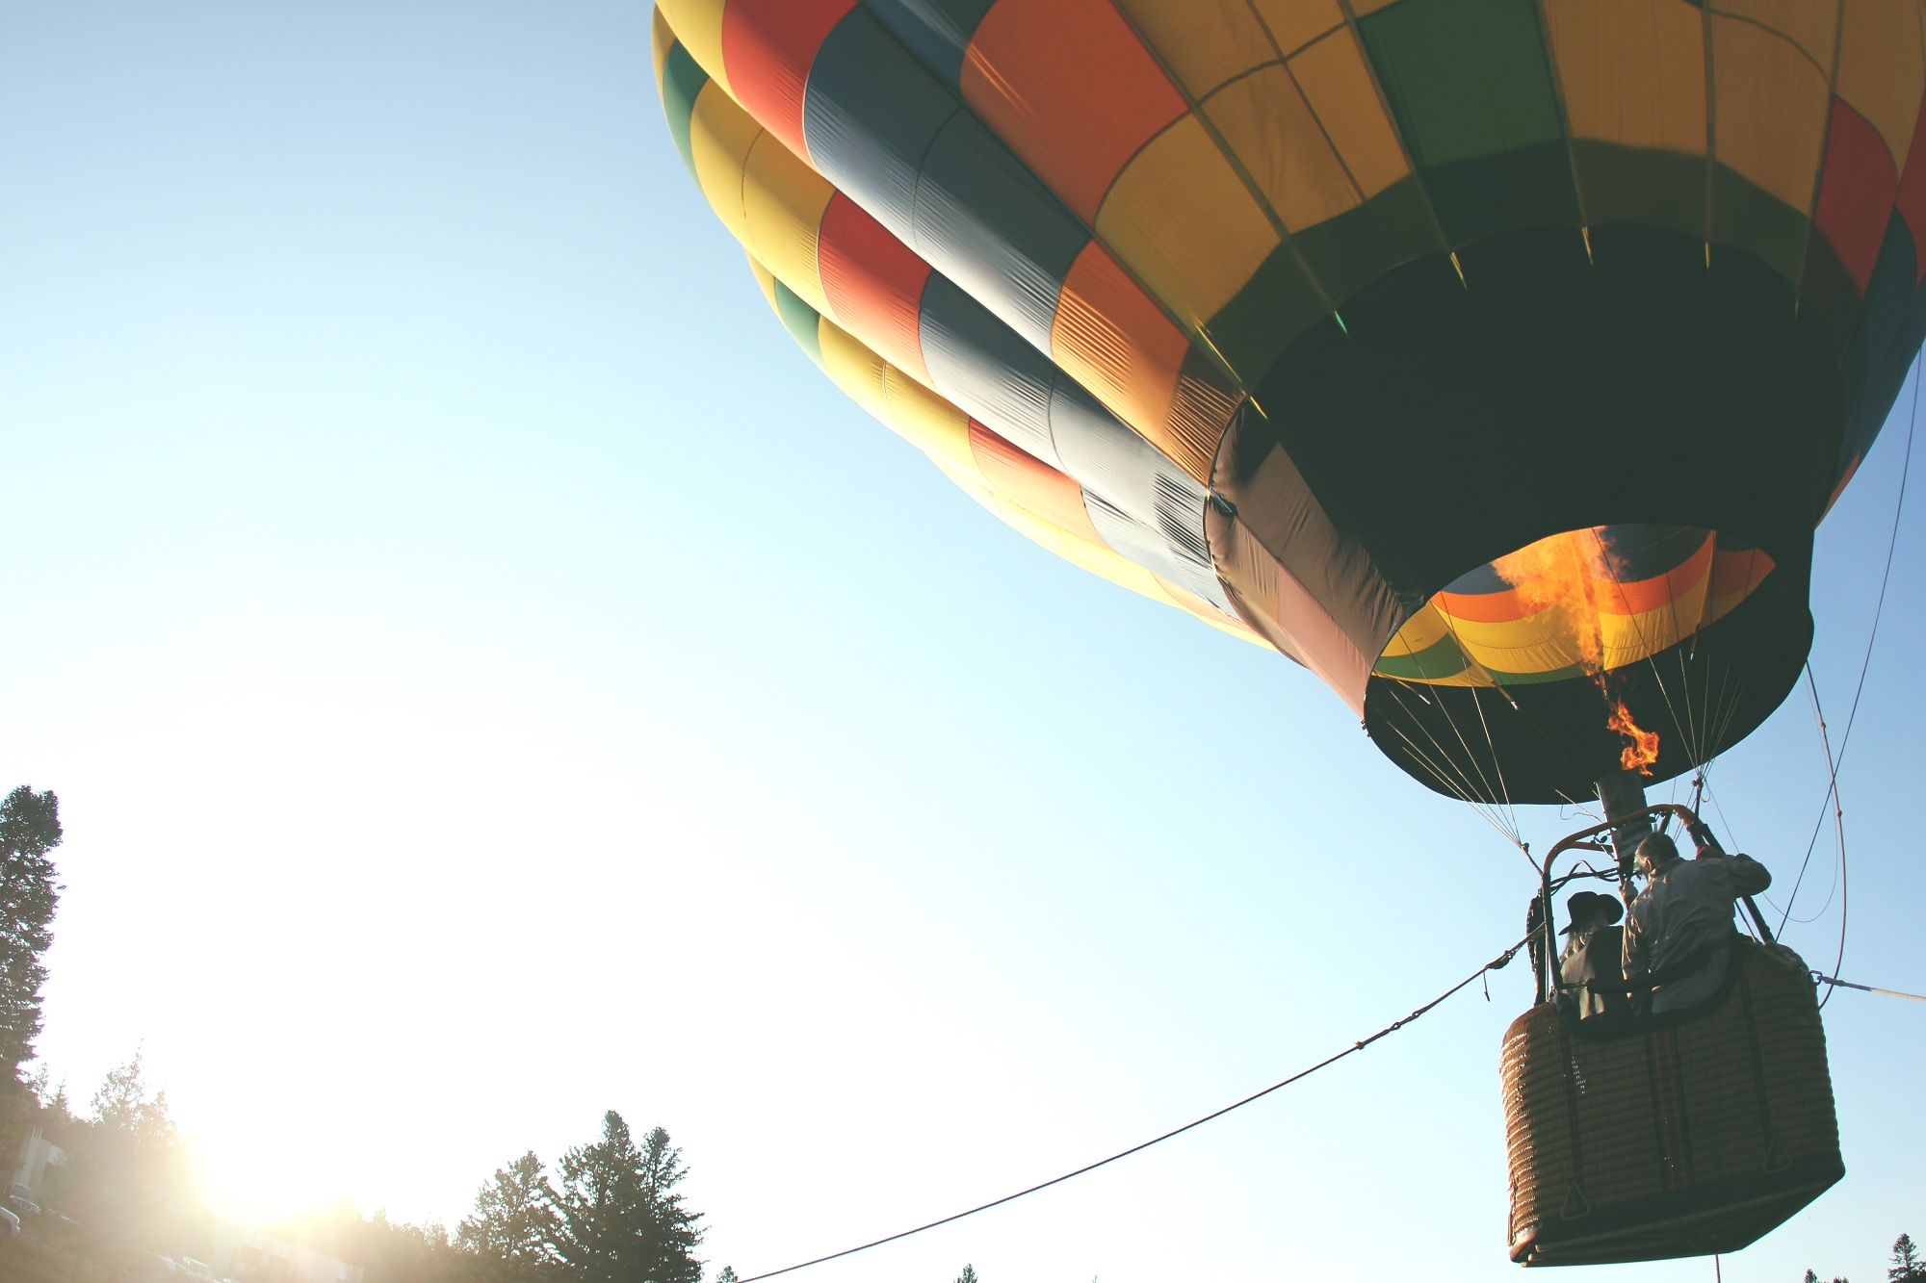
项目分析
任务一：拍摄人物。以“拍摄平面广告模特”项目为载体。首先，根据客户需求和分析，制作拍摄进度表，规划拍摄进程。然后，调整模特的姿态、情绪，在与模特互动中进行拍摄，反复调整，捕捉最佳瞬间。最后，进行人物图片修饰，在此过程中，初步了解摄影行业，熟悉商业人像的拍摄设备，掌握商业人像的拍摄流程和方法，初步掌握摄影用光方法，进而理解摄影与设计的关系。
任务二：拍摄风景。以“拍摄旅游杂志自然风景图片”项目为载体。从客户需求分析到打印出片这一过程，让你熟悉风景摄影的拍摄设备，掌握风景摄影的拍摄流程以及摄影构图的基本方法。
任务三：拍摄静物。以“农业书籍配图”项目为载体。掌握商业静物摄影设备，熟悉商业静物布光的基本方法以及流程。
通过以上3 个部分的学习，你能够理解什么是设计摄影，熟悉摄影设备以及基本摄影技术，掌握商业摄影的工作流程和方法；并在拍摄商业素材的过程中，感受通过摄影给人们带来的感官感受，经过学习，一定能帮助你在未来的职业生涯中顺利地扬帆起航。
商业摄影的工作流程分3 个部分—“拍摄人物”“拍摄风景”“拍摄静物”，本项目遵循了完整的工作过程，涵盖了全部课程目标和课程内容。
以上3 个部分分别依托“拍摄平面广告模特”“拍摄旅游杂志自然风景图片”“拍摄农业书籍配图”三个实际项目，使你亲历设计摄影的工作流程，熟悉企业的工作标准，掌握设计摄影的基本工作方法。

Slide 3
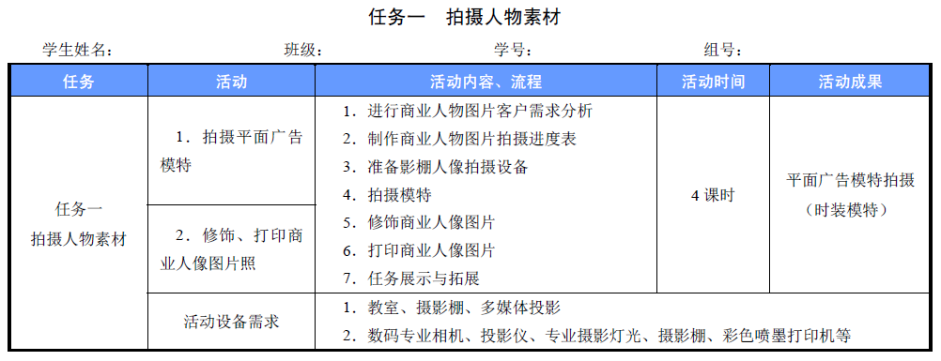
项目工作单

Slide 4
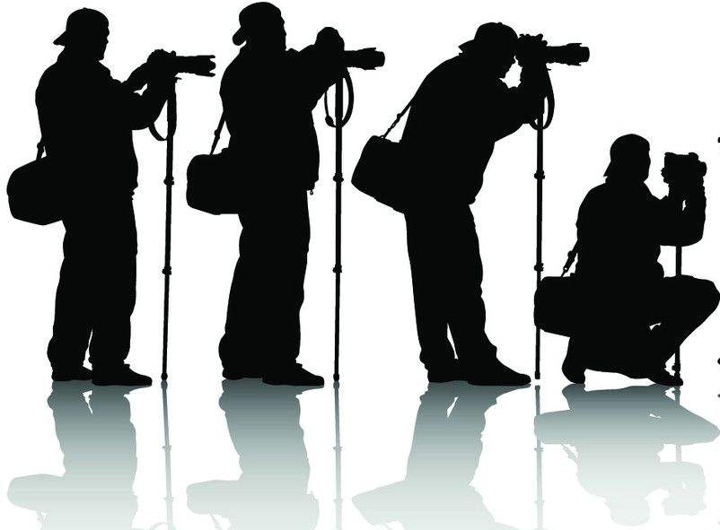
任务一 拍摄人物素材

Slide 5
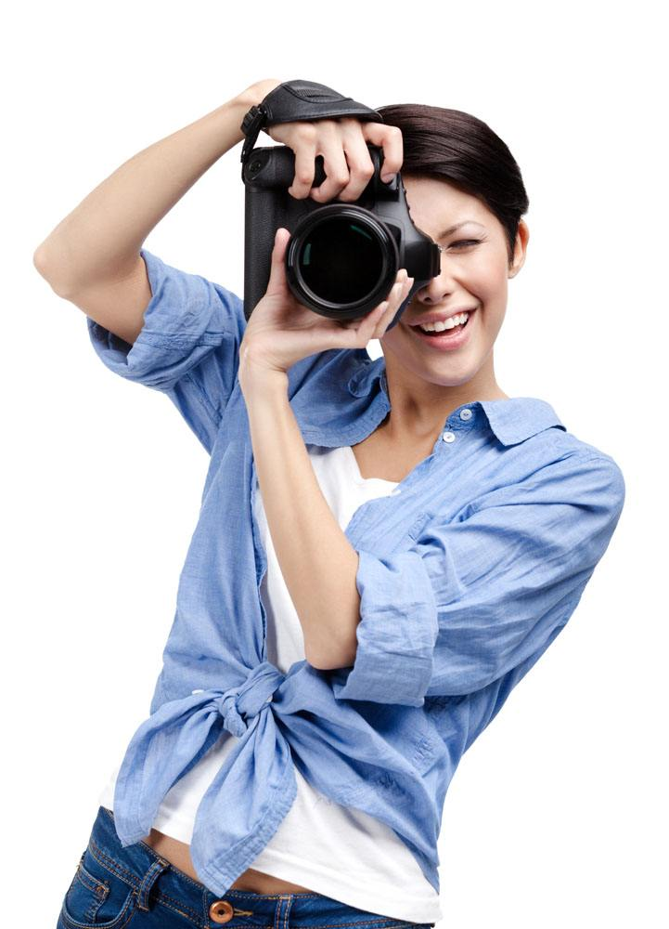
项目实施
本任务主要通过“拍摄平面模特”初步了解摄影行业，熟悉商业人像的拍摄设备，掌握商业人像的拍摄流程和方法，初步掌握摄影用光方法，进而理解摄影与设计的关系。

Slide 6

活动1 拍摄平面广告模特
活动描述
工作环境
相关知识
活动实施

Slide 7
活动描述
通过学习制定商业人物拍摄方案，你能初步了解商业人物图片市场的特点，了解工作流程、岗位职责和企业标准；能够准确地分析客户需求，制作商业人物图片的拍摄进度表。通过学习如何与模特互动，人像基本布光、构图方法，完成拍摄需求，初步掌握拍摄平面模特的要领。

Slide 8
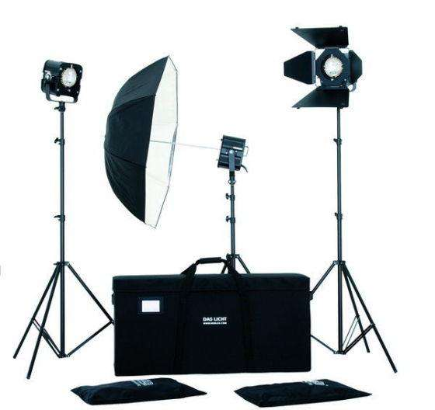
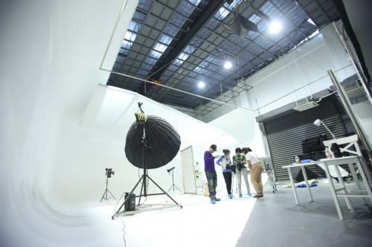
工作环境
环境要求
教室、摄影棚、多媒体投影。
所需工具
数码专业相机、投影仪、专业摄影灯光、摄影棚。

Slide 9
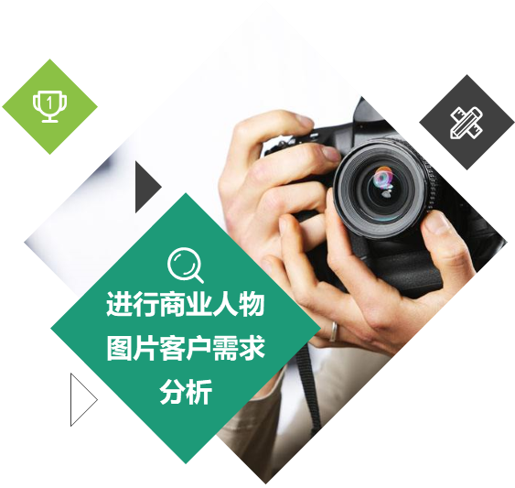
相关知识
（1）认识商业摄影。
商业摄影，是指作为商业用途而开展的摄影活动。
① 摄影与设计之间的关系。
摄影师和设计师一样，都在制造可用于视觉传达的图像。摄影讲究光影层次、画面构图、色彩冷暖、明度、饱和度的对比关系；讲究点、线、面的节奏等，摄影画面构成的规律与设计规律是一致的。此外，摄影的图像语言为设计师提供了更大的空间，而设计师独到的创意又会激发摄影师的更为丰富的表现力。数码摄影技术与图像处理技术的完美结合，促进和推动了设计的发展，数码获取素材，使设计工作变得快捷。摄影成为了实现创意的重要工具。
② 商业摄影的工作方法和流程：
客户需求分析→制订拍摄方案→摄影器材及道具准备→拍摄→校色修图→输出打印。

Slide 10
相关知识
② 商业摄影的工作方法和流程：
客户需求分析
制订拍摄方案
摄影器材及道具准备
输出打印
校色修图
拍摄

Slide 11
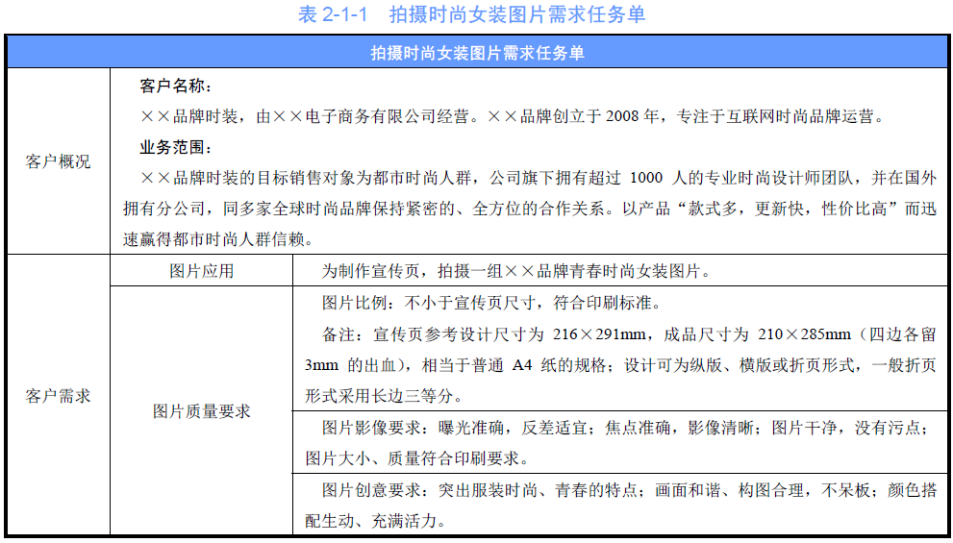
相关知识
（2）客户需求分析：
① 阅读客户需求任务单，如表2-1-1 所示。
表2-1-1 拍摄时尚女装图片需求任务单

Slide 12
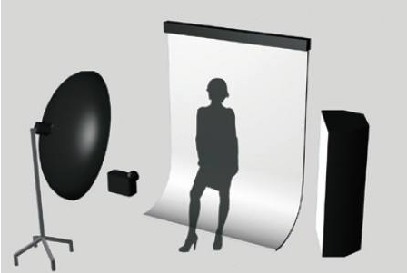
相关知识
② 分析客户需求。
A．什么是客户需求？
a．明确的客户群。
b．理解客户的身份。
c．了解客户的价值观。
d．理解客户深层次心理需求。注意客户需求的细节，如产品质量、尺寸、颜色等。
e．像客户一样体验，一样感知他们的生活世界。
B．如何了解客户需求？
a．利用提问来了解客户的需求。
b．通过与客户谈话来了解客户的需求。
c．通过观察来了解客户的需求。

Slide 13
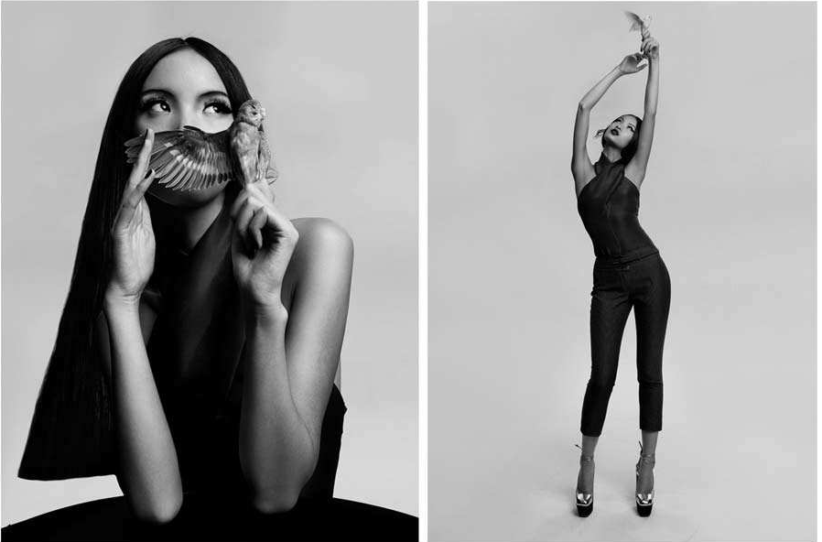
相关知识
③ 拍摄时尚女装图片需求和分析参考。
A．客户群（年龄）：15～25 岁的女孩子。
B．身份（职业）：学生或者工薪族白领。
C．需求分析：观察、了解客户群的喜好、审美倾向、价值观等。
D．浏览商务网站查找素材，了解类似的图片特点。

Slide 14
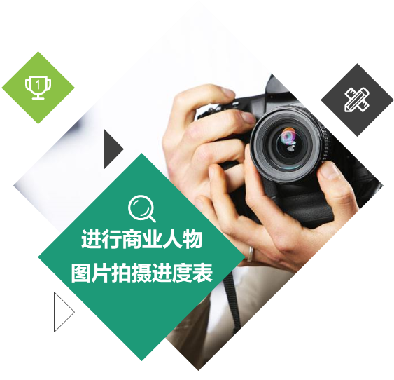
相关知识
（1）制订拍摄方案。
① 为何要制订拍摄方案。
拍摄方案就是一个有效的工作计划。让完成任务的过程变得目标明确，条理分明，能够帮助职业摄影师养成良好的工作习惯，有条不紊地开展工作。同时，能够优化人员组合，形成具有战斗力的团队，避免不必要的浪费。此外，一份详细的拍摄方案，能让客户预先了解你的整个拍摄过程，提高对你的信任度，有利于开展合作，保证顺利完成任务。
② 如何制订拍摄方案。
拍摄方案制订方法、形式可以根据具体工作内容而定。一般包括以下几个方面：
A．明确的任务目标，如数量、程度等；
B．明确完成的方法，包括人员组合、工作内容；
C．明确完成任务需要的设备或者道具；
D．明确完成的时间；
E．遇到特殊情况，对人员和工作方法进行灵活、合理调整，确保工作计划顺利进行的方案。

Slide 15
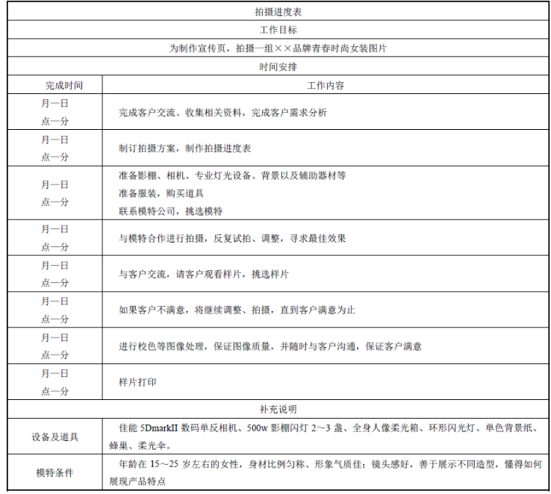
相关知识
你的拍摄方案做好了么？以下范例供你参考。可以用拍摄进度表的形式制作拍摄方案。一般来说，包括拍摄时间安排、工作人员需求、摄影设备需求、拍摄模特以及场景、道具等。
（2）拍摄进度表（模板），如表2-1-2 所示。
表2-1-2 拍摄进度表

Slide 16
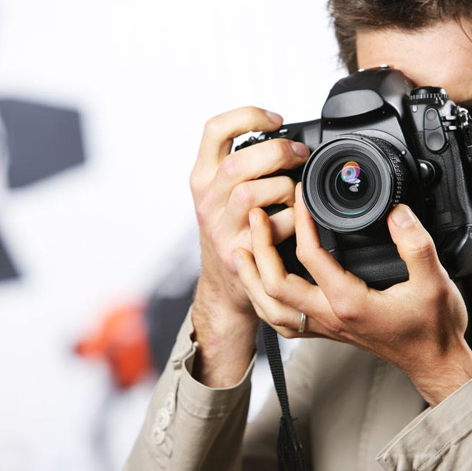
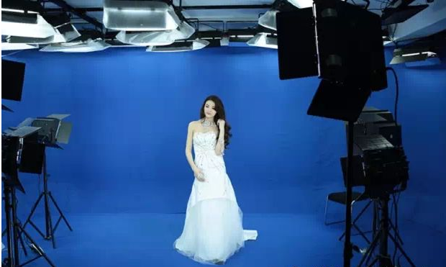
相关知识
（1）照相机的种类。
① 按画幅不同分类。
A．110 照相机。
110 相机使用110 胶卷，画幅通常为13×17mm，一卷可拍20 幅或12 幅画面。110 相机的特点是轻便、易携带、操作简便，价格低廉，适合摄影初学者拍摄纪念照使用。它的最大缺点是画幅太小，难以制作大幅照片，仅能满足常用彩扩尺寸（明信片大小）的需要。国内市场由于110 胶卷的供销渠道不够畅通，故使用者不多。
准备影棚人像
拍摄设备

Slide 17
相关知识
B．120 照相机。
120 相机使用120 胶卷，画幅因120 相机的种类不同而不同，规格大致分为12 张56×56mm 画幅、16 张56×45mm 画幅、10 张56×70mm 画幅、8 张56×90mm 画幅等。120 相机的主要优点是画幅大，这对制作大幅照片，取得高清晰度、丰富层次、细腻颗粒感的画面是极为重要的因素。因此，对于追求高质量影像的摄影师，120 相机无疑是很值得选择的。相对来说，120 相机的主要弱点是体积大而笨重，操作不如135 相机灵活来说，一卷120 胶卷可拍的画幅较少，也带来换片的麻烦，如图2-1-1 所示。
图2-1-1 120 照相机

Slide 18
相关知识
C．135 照相机。
135 相机使用135 胶卷，画幅通常为24×36mm，一卷135 胶卷通常可拍36 幅画面。135 相机虽有画幅较小、制作大幅照片的成像质量不如120 相机的弱点，但相机轻巧，一卷135 胶卷可拍画幅较多，这对抢镜头的新闻摄影等不需要制作大尺寸照片的各种摄影都很适合。此外，还适合业余爱好者拍摄纪念照片，如图2-1-2 所示。
图2-1-2 135 照相机

Slide 19
相关知识
② 按照照相机的外形和结构分类。
A．平视取景照相机。平视取景相机是通过相机上方独立的取景器取景的，镜头不能取景，只能拍摄，如图2-1-3 所示。
图2-1-3 平视取景照相机

Slide 20
相关知识
B．双镜头反光照相机：上面一个镜头取景，下面一个镜头拍摄，称为双镜头反光相机，如图2-1-4所示。
图2-1-4 双镜头反光照相机

Slide 21
相关知识
C．单镜头反光照相机：单镜头反光相机简称 “单反”。它是用一个镜头来取景和拍摄的，如图2-1-5所示。
图2-1-5 单镜头反光照相机

Slide 22
相关知识
（2）单反相机的基本结构。
单反相机基本结构：镜头、快门、取景器、对焦屏、胶片（储存卡）、反射镜、液晶显示板、五棱镜、镜头，如图2-1-6 所示。
图2-1-6 单反相机

Slide 23
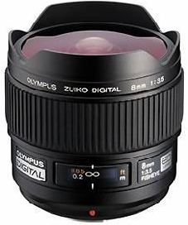
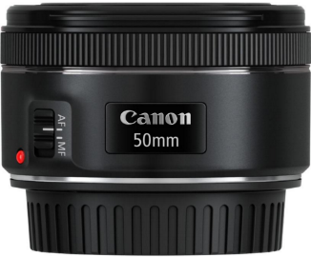
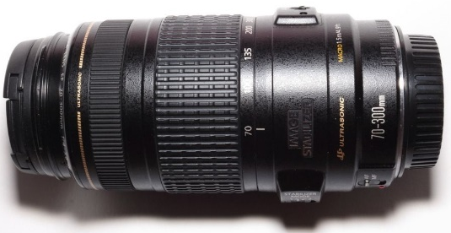
相关知识
（3）镜头的类型。
照相机的镜头可以分三大类：广角、标准和长焦（望远）。标准镜头的焦距与成像面的对角线大致相等。
标准镜头。用标准镜头拍摄的画面效果与人眼的视觉感受差不多，影像的空间和透视、物体的相对大小也符合人的视觉习惯。标准镜头的最大光圈孔径一般比较大，因此适合在低照度下使用。
广角镜头。广角镜头比标准镜头的视角宽，拍摄范围大，有利于扩展空间。此外，广角镜头景深范围大，因而，能将众多景物尽收眼底。广角镜头近距离拍摄某些物体时，线条透视效果强烈，具有某种夸张效果。
长焦镜头。长焦镜头视角窄，因此，画面包括的景物范围小。长焦镜头景深小，能够营造画面明显的虚实效果。画面畸变小，常用于拍人物特写。长焦距镜头压缩了现实的纵向空间，具有“望远”的效果。

Slide 24
相关知识
（4）光圈、快门。
① 光圈。
光圈是用来控制通光量的机械装置。光圈大，通光量就大，光圈小，通光量就小。通过调节光圈，使感光材料得到正确曝光；此外，光圈还可以控制景深，光圈小，景深长，光圈大，景深短。光圈每差一级，光孔的面积差一倍，透光力也差一倍，每两个相邻的读数之间便成为倍数关系。相机镜头上的刻标系数，就是把这一系列数字以几何级数排列起来。例如，在标准刻度上，将光圈开大一级，镜头透光力增为2 倍；将光圈缩小一级，镜头透光力则减为1/2。光圈每差一级，其曝光量即差2 倍。这在摄影实践中，易于掌握，使用方便，如图2-1-7 所示。
图2-1-7 光圈示意图

Slide 25
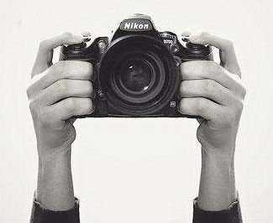
相关知识
② 快门。
快门是相机上用于控制感光元件或胶片曝光的机械装置。快门关闭时，可以保护相机内的感光器件，不至于曝光；当拍摄时，调整好快门速度，按住照相机的快门释放钮，在快门开启与闭合的间隙间，光线通过摄影镜头，使照相机内的感光片正确曝光，光穿过快门进入感光器件，写入储存卡卡。
还有一种快门具有长时间曝光的作用，叫做“B”门。当需要超过1 秒曝光时间时，就要用到B 门了。使用B 门的时候，快门释放按钮按下，快门便长时间开启，直至松开释放钮，快门才关闭，这是专门为长曝光设定的快门。

Slide 26
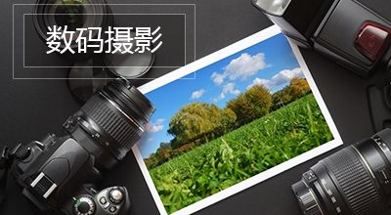
相关知识
（5）数码摄影。
数码摄影，又称数位摄影或数字摄影，是指使用数字成像元件替代传统胶片来记录影像的技术，配备数字成像元件的相机统称为数码相机。但和胶片相机不同，数码相机将光学影像转换为可记录在存储介质（CF卡或SD 卡）中的数字信息。数码相机可将影像生成标准的位图图像格式，可以使用Photoshop 等图像处理软件进行各种修改，并经由数字冲印或打印机输出为纸质照片；也可以用显示器、投影机、电子相册等展示工具直接展示，并可以转换为各种适用的格式，以便用于网络传送等。

Slide 27
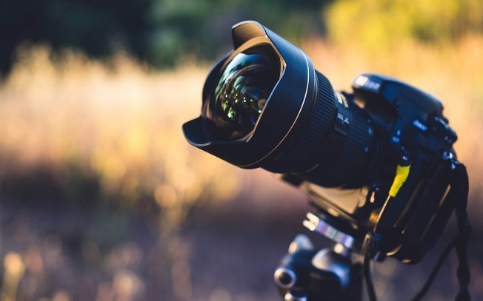
相关知识
数码摄影优点：第一，数码摄影对不同光线的适应能力比较强；第二，在拍摄过程中或拍摄完毕后可立即观看；第三，数码摄影得到的影像易于使用后期图像处理软件进行修整；第四，数码摄影在复制和传送中，图像质量不会降低；第五，数码摄影使摄影的便捷性与时效性增强；第六，使摄影大众化与普及化。

Slide 28
相关知识
（6）拍摄影棚人像常用设备。
影棚：许多商业人像照片是在影棚拍摄的。影棚的长度不应小于6 米，以便使用中焦镜头；高度不应低于3.5 米，以便高角度布光或拍摄，如图2-1-8 所示。
图2-1-8 影棚

Slide 29
相关知识
照明设备：影棚最好配备两套设备。一套是闪光灯照明装置（配有造型灯和反光伞）；另一套是白炽灯照明装置。电子闪光灯轻便、灵活、强度大，便于捕捉模特的动态。如果要追求多种用光效果，可以使用白炽灯，更便于控制用光造型效果。
相机：可以使用数码单反相机，即35mm～135mm 焦距镜头，可以配备35mm～70mm、70mm～150mm 两只变焦镜头，也可以配备35mm～135mm 一只变焦镜头。
其他辅助设备：柔光伞（图2-1-9）、反光板（图2-1-10）、同步引闪器（图2-1-11）、背景布（图2-1-12）、静物台（图2-1-13）、柔光箱、雷达罩、束光筒/蜂巢（表2-1-3）、三脚架等。
图2-1-9 柔光伞
图2-1-10 反光板

Slide 30
图2-1-11 同步引闪器
图2-1-11
图2-1-12
图2-1-12 背景布

Slide 31
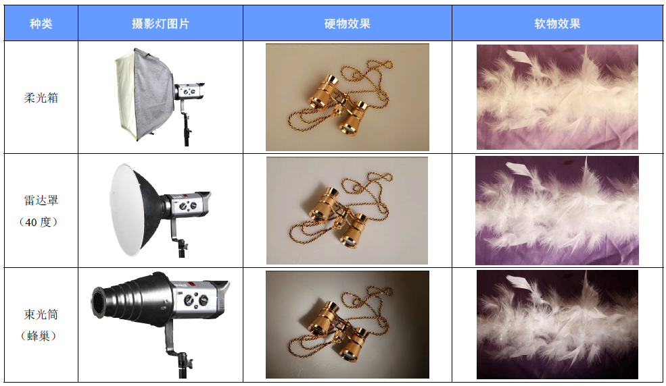
图2-1-13 静物台
表2-1-3 柔光箱、雷达罩
和束光筒/蜂巢

Slide 32
相关知识
（1）学会使用同步引闪器。
同步引闪器通常是配合影棚里各种灯具使用的。引闪器装在相机上，频段接收器链接其他闪光灯灯具，当按下快门时连接引闪器的灯会同时闪光，其实可以理解成遥控闪光灯。
拍摄模特

Slide 33
相关知识
（2）调试数码相机。
① 设置图片格式。
JPEG 图像格式是一种优异图像质量的文件压缩格式，JPEG 可以节省大部分存储卡的空间，大大增加图片拍摄的数量，加快照片存储的速度，从而也加快了连续拍摄的速度，因此广泛用于新闻摄影。一般情况下，如果不追求过于精细品质的图像，低压缩率（高质量）的JPEG 文件则是一个很好的选择，如图2-1-14 所示。
图2-1-14 设置图片格式

Slide 34
相关知识
RAW 图像格式是一种无损压缩格式，它的数据是没有经过相机处理的原始文件。RAW 格式能给每个像素点更深的数字深度，为摄影师保留了较大的创作空间，通过后期对图像色彩调节，可以提高图像色彩质量。使用一台支持RAW 格式的数码相机，在拍摄前将图像格式设置为RAW 格式，这样相机除了ISO、快门、光圈、焦距之外，其他设定RAW 文件不起作用，色彩空间、锐化值、白平衡、对比度、降噪等所有操作可以在电脑中控制调整。这是因为RAW 数据由于没有进行图像处理，没有升成普通的兼容图像文件，所以想打开RAW文件，只能利用数码相机附带的RAW 数据处理软件进行编辑。

Slide 35
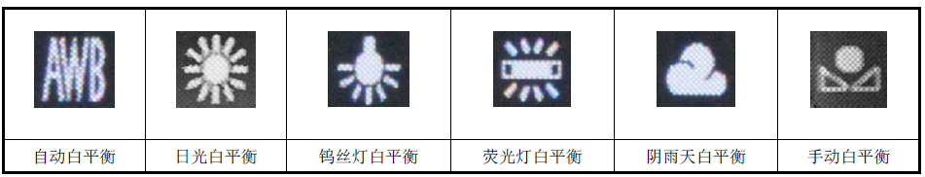
相关知识
② 设置白平衡。
调整白平衡就是告诉数码相机白色是什么样的。如果它能认清楚白色了，那么，其他颜色也就能认准确了。简单地说，调整白平衡就是为了使照片的颜色更加准确，如表2-1-4 所示。
表2-1-4 设置白平衡

Slide 36
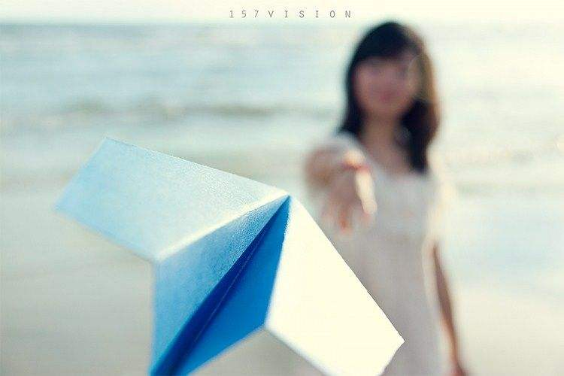
相关知识
③ 对准焦点。
A．单次自动对焦（Single-ShotAF）。当和被摄对象的距离相对稳定时，把对焦框对准被摄对象，轻按快门按钮，待相机对焦停止，焦距被锁定。保持半按快门状态，构图取景，然后完全按下快门即可。
B．连续自动对焦（ContinuousAF）。当拍摄不停移动的被摄对象时，可以选择这种设置。把对焦框对准被摄对象，保持半按快门状态，相机就会连续对焦。完全按下按钮时，不管对焦是否完美，相机都会释放快门。
C．手动对焦（MF）。某些情况下数码相机的自动对焦功能可能会失常，如拍摄环境光线太昏暗、隔着玻璃拍摄等，拍摄对象缺少对比度清晰的区域或者移动得太快等，这些情况下手动对焦可能效果会更好。

Slide 37
相关知识
（1）模特选择。
拍摄时装照片，对时装模特的选择十分重要。要注意选择的模特要适宜你所拍摄的时装款式，而不宜一味以貌取人。模特的气质、年龄、体型对时装摄影往往更为重要。不同的女模特有不同的气质，如迷人、文雅、纯真、活泼等。不同的男模特也是如此，如粗犷、健壮、英俊、潇洒等。在拍摄前，模特应进行化妆和整理发型，这也是不可忽视的重要工作。
学会与模特合作

Slide 38
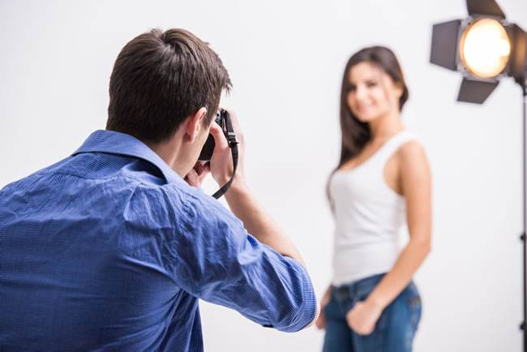
相关知识
（2）与模特合作。
拍摄时应注意让模特放松。摄影师应与模特随意交谈，不要使用命令性的语言，如自然点、笑一笑等。应注意采用引导的方法，让模特自由发挥，让模特做出自我感觉良好的姿态。不住地称赞，并在称赞中提出你的建议，这样有助于模特轻松自如，笑容自然。模特良好的合作是拍摄时装照片十分重要的因素。

Slide 39
相关知识
（3）创设模特姿态。
模特拍照时的姿势和造型漂亮与否关键在于手摆放的位置是否合适，我们只要动一下脑筋，就能找到放手的最佳位置，而且照片也会变得更加生动、自然，如图2-1-15 所示。
图2-1-15 创造模特姿态

Slide 40
相关知识
（1）摄影用光类型。
光线是构成影像的基础，摄影用光是创作的一个重要环节，它直接影响摄影作品的画面效果，影响摄影作品的感染力。
人造光源是在摄影棚内使用的主要光源，任何人造光源都可以用作摄影照明。在摄影棚内使用的主要人造光源有连续光源中的普通白炽灯泡、卤钨灯、瞬间发光的闪光灯。
下面是几种常见的摄影灯具：
伞灯是不同质地、规格的反光伞装在反光灯上而成的，其发光面积大、反差较小。
柔光灯是在闪光灯头上加上柔光罩。柔光灯光线柔和、色彩鲜艳、层次表现清晰，广告摄影与人像摄影中用得比较多。
束光筒能使灯发出直射的强光、平行或接近平行的束光，亮度高、方向性强、反差大。
布 光

Slide 41
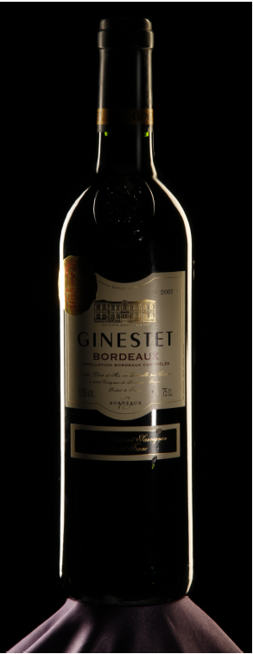
相关知识
（2）摄影用光基本术语。
光度。光度是摄影用光的基本因素之一。光度是光源强度和光线在物体表面呈现亮度的总称。光度在摄影中的应用与曝光、影调、色彩的再现直接相关。
光型。光型是指各种光线在摄影中的造型作用。
主光—又称为塑型光，是在画面中占主导地位的光线，也是呈现被摄物体、表现质感、塑造形象的主要照明光。
辅助光—又称为补助光、副光，主要用以提高由主光产生的阴影部亮度，展示阴影部细节和层次感，减小影像反差。
修饰光—又称为装饰光，主要用来对景物中某些局部或细节作必要的修饰，如眼神光、道具光等，以显示其质感。
轮廓光—指用来勾画主体轮廓线条的光线，一般都使用逆光或侧逆光。轮廓光用于把被摄对象与背景拉开空间，突出主体，增强画面的纵深感，如图2-1-16 所示。
背景光—起衬托作用，体现空间深度感，突出主体，同时也可以减淡投影和背景的色调，美化画面。
图2-1-16 轮廓光的效果

Slide 42
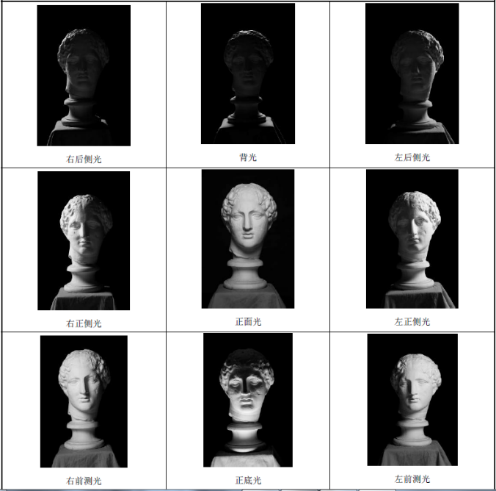
相关知识
③ 光位。
光位—是指光源所处的位置。不同的照明方向与照明角度会产生不同的照明效果，以被摄体为圆心，可将光源按光位划分为正面光、前侧光、全侧光、侧逆光、逆光、顶光、底光等。每种光型因位置的不同可分为高位、水平和低位光，如表2-1-5 和图2-1-17 所示。
表2-1-5 光位
图2-1-17 光位图

Slide 43
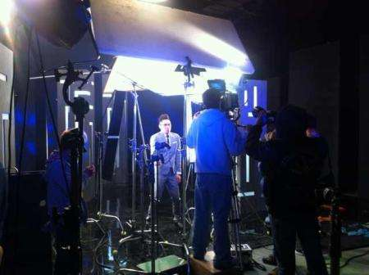
相关知识
正面光—又称为平光或顺光，指光源的方向与照相机镜头的方向一致的光。其特点是：画面光影平淡、光比和阴影较小、缺乏立体感。正面光有高位、水平和低位之分。在人像摄影中，高位正面光的照明在鼻翼下方形成一个类似蝴蝶的投影，因而又称为蝴蝶光。
前侧光—前侧光属于侧光的一种，位于相机的左前侧光和右前侧光，与相机成45 度左右的夹角。其特点是：被摄体有明显的立体感、影调丰富、色彩明快。高位前侧光在人像摄影中被称为“三角光”。
正侧光—又称为全侧光，指光源的方向与照相机镜头的方向成90°左右夹角的光。在正侧光照明下，被摄物体的受面光与阴影面几乎相等，有利于被摄物体的线条和表面结构特征的表现，但光比较大，应对人物的暗部加以补光，减少光比。正侧光多用于男性人像，有利于表现人物的阳刚之气。运用正侧光拍摄的照片反差大、立体感强、质感和空间透视感强。

Slide 44
相关知识
背光—指光源的方向与照相机镜头的方向相反（成180°左右的夹角）的光，又称逆光。在逆光照明下，被摄体背对照相机的一面受光，而面对照相机的正面处于阴影中，应注意对其阴影部分加辅助光照明，以使其暗部的影调层次和质感得到应有的表现。
顶光—指光源从被摄体的顶部垂直向下照明。被摄体在顶光的照明下，水平面明亮，垂直面阴暗。在这种光线下拍摄人物应注意以下补救措施：①改变拍摄角度，请被摄者将头部上仰或下俯，以改变顶光对人物面部的照射角度；②对被摄者的暗部加以补光，可以用反光板或闪光灯等；③用遮挡板挡住垂直照射的光线，以改变人物面部的明暗反差，如图2-1-18 所示。
图2-1-18 顶光

Slide 45
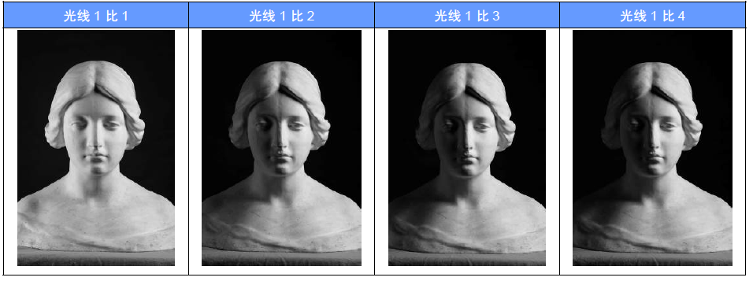
相关知识
④ 光比。
光比是指被摄体的受光面与阴影面之间的亮度比，是摄影用光的重要参数。光比大，反映在摄影作品上的影调硬、层次少、立体感强、反差大；光比小，反映在摄影作品上的影调软、层次丰富、立体感差、反差小，如表2-1-6 所示。
表2-1-6 光比对比图

Slide 46
相关知识
⑤ 画幅的高宽比。
画幅的高宽比指要确定是横拍还是竖拍。一般地说，竖幅可以增加人物的高度感，而横平的画幅则使被摄人物更加恬静和稳定，如图2-1-19 和图2-1-20 所示。
图2-1-19 竖版
图2-1-20 横版

Slide 47
相关知识
⑥ 确定相机的最佳角度。
相机的高度对人物的脸型状况具有很大的作用。同样一个被摄者，同样的布光，在同一时间里拍摄，相机所处的高低位置不同，照片的效果就不同。拍摄方向变化会使主体的形象发生显著变化，根据拍摄方向的不同，可将人物面部的表现形式大致划分为正面、斜侧面、全侧面3 种情况。
正面。脸部正面对着相机，能给人以端庄稳重、对称和谐的感觉，使人物有真实感。但是，也容易造成呆板的表现效果，如图2-1-21 所示。
图2-1-21 正面

Slide 48
相关知识
斜侧面。此时脸部同相机镜头成30 度角左右。它常能改善正面过于对称、呆板的状况，使照片显得轻松活泼一些。对于无论是稍胖还是稍瘦的被摄者来说，都很适宜，而且还能较好地使照片呈现出立体感，如图2-1-22 所示。
图2-1-22 斜侧面

Slide 49
相关知识
全侧面。此时脸部鼻尖同相机镜头成90 度角。采用这种拍摄方向能使被摄者的侧面轮廓得到最大程度的反映。因为无论被摄者是胖还是瘦，只要具备有良好的侧面轮廓条件，都适宜采用这种拍摄方向，如图2-1-23 所示。
图2-1-23 全侧面

Slide 50
相关知识
⑦ 取景
取景是研究画面的布局、构成、组织、结构的不可缺少的步骤，也是主题、内涵、情感在画面中才能得以显示的重要环节。
全身人像。在画面中包括被拍摄者的全身的外形和相貌，同时容纳相当的环境，如图2-1-24 所示。
图2-1-24 全身人像

Slide 51
相关知识
近景人像。近景人像包括被摄者头部和胸部的形象，它以表现人物的面部相貌为主，背景环境在画面中只占极少部分，仅作为人物的陪衬，如图2-1-25 所示。
图2-1-25 近身人像

Slide 52
相关知识
半身人像。半身人像包括被摄者面部至腰部的形象，除以脸部面貌为主要表现对象以外，还常常包括手的动作，能交代一定数量的环境背景，如图2-1-26 所示。
图2-1-26 半身人像

Slide 53
相关知识
特写人像。特写人像只包括头部的肖像照片，它主要表现被摄者的相貌，而不带较多的环境，如图2-1-27 所示。
图2-1-27 特写人像

Slide 54
相关知识
（1）及时检查、调整。
一组图片拍摄完毕，要及时检查：曝光是否合理？层次是否丰富？反差是否适宜？焦点是否聚实，影像是否清晰？模特是否表现出了最佳状态？构图、画面结构是否合理？拍摄效果否符合审美需求？拍摄效果是否能够满足以后的设计需要？
检查、调整并反复拍摄

Slide 55
相关知识
（2）反复拍摄。
一张精美的图片往往是反复拍摄的结果。摄影师在拍摄前几张图片之后，要及时预览画面效果，检查光圈快门设置、聚焦准确度、构图合理性，以保证画面不出现大的失误。此外，可以在拍摄一组照片之后，与模特共同观看，相互交流、探讨，使合作更加默契，以确保模特能最大限度发挥潜力，表现出最佳状态。
拍摄前调整白平衡，目的就是告诉数码相机白色是什么样的，如果它能认清楚白色了，那么其他颜色也就能认准确了，如图2-1-28 和图2-1-29 所示。简单地说，调整白平衡就是为了使照片的颜色更加准确。
图2-1-28 色平衡调整之前
图2-1-29 色平衡调整之后

Slide 56
相关知识
（1）时尚的单灯顶光拍法如图2-1-30 所示。
把带有柔光箱的闪灯，固定在离地面3.5m 以上的棚顶，全功率向下打光。调节模特在灯下的前后左右位置，直到达到预期效果。
把一块白泡沫反光板放置在模特与相机之间，对暗部进行补光。比起银色的反光板来说，白色泡沫板的反光更加均匀、柔和。
测光的时候要注意模特面部的亮度和头发、肩部的亮度匹配。如果使用黑色背景拍摄，人物头发和身体暗部会和背景融合在一起。
单灯拍摄的技巧
图2-1-30 单灯拍摄

Slide 57
相关知识
（2）单灯侧光的运用。
将带有柔光箱的闪光灯放置在模特的前侧方，这样布光会增强模特的立体感。
在另一侧放置一块反光板，可以减少光比，还可以调整反光板与模特的距离，改变反光的强弱。一般离模特越近，反光越强，离模特越远，反光越弱，如图2-1-31 所示。
图2-1-31 单灯拍摄

Slide 58
相关知识
主题：拍摄一张蓝色背景单人2 寸照片。
分辨率：相机最大。
格式：JPEG。
数量：2 张
颜色：彩色。
用途：素材库使用。
要求：色彩鲜亮、清晰、色温适中等。
拍摄标准照

Slide 59
相关知识
主题：拍摄一组单色背景单人、多人艺术照。
比例：4﹕3。
分辨率：相机最大。
格式：JPEG。
数量：20 张。
颜色：彩色。
用途：个人收藏。
要求：色彩鲜亮、清晰、色温适中、注意人物表情、注意构图等。
拍摄艺术照

Slide 60
活动实施
3）欣赏
拍摄的标准照和艺术照分别如图所示。
标准照
艺术照

Slide 61
感谢各位观看

